Slide 1
組み込み・IoT WG RFIDを用いた 図書管理システム SK1-3 大塚勇義

Slide 2
目次
1.構成・機器説明
2.メイン画面
3.本情報取得
4.本登録
5.ユーザー登録
6.本・ユーザー一覧
7.貸出
8.貸出一覧
9.返却
10.作業を振り返って

Slide 3
1. 構成・機器説明

Slide 4

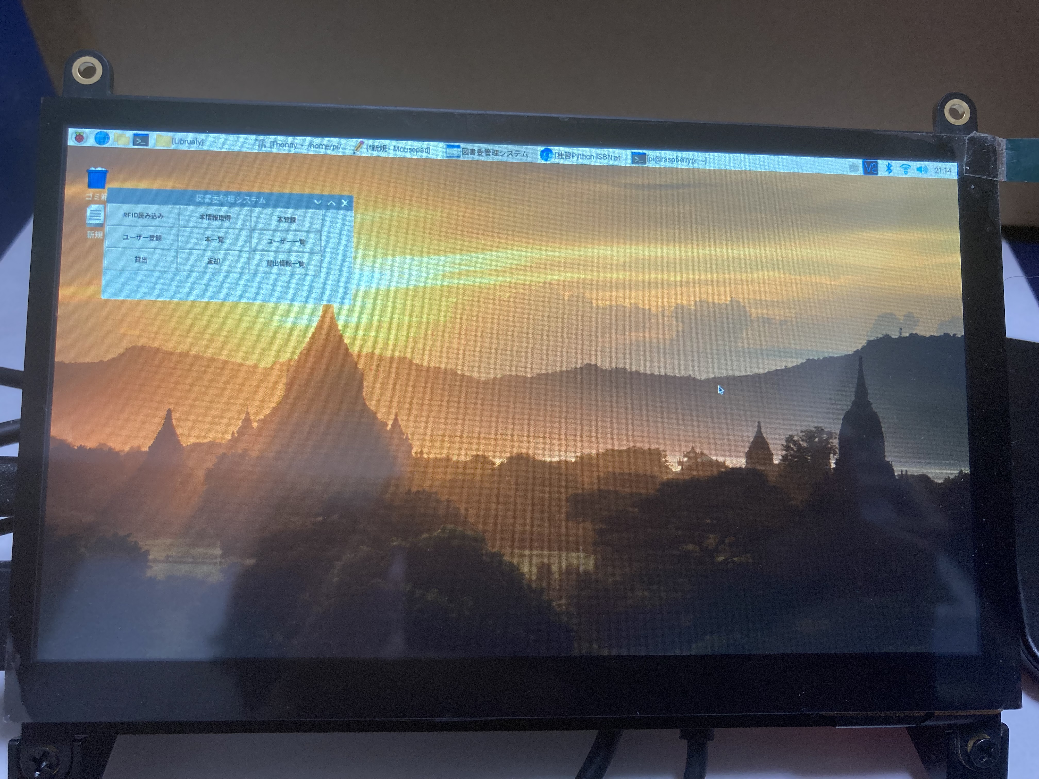
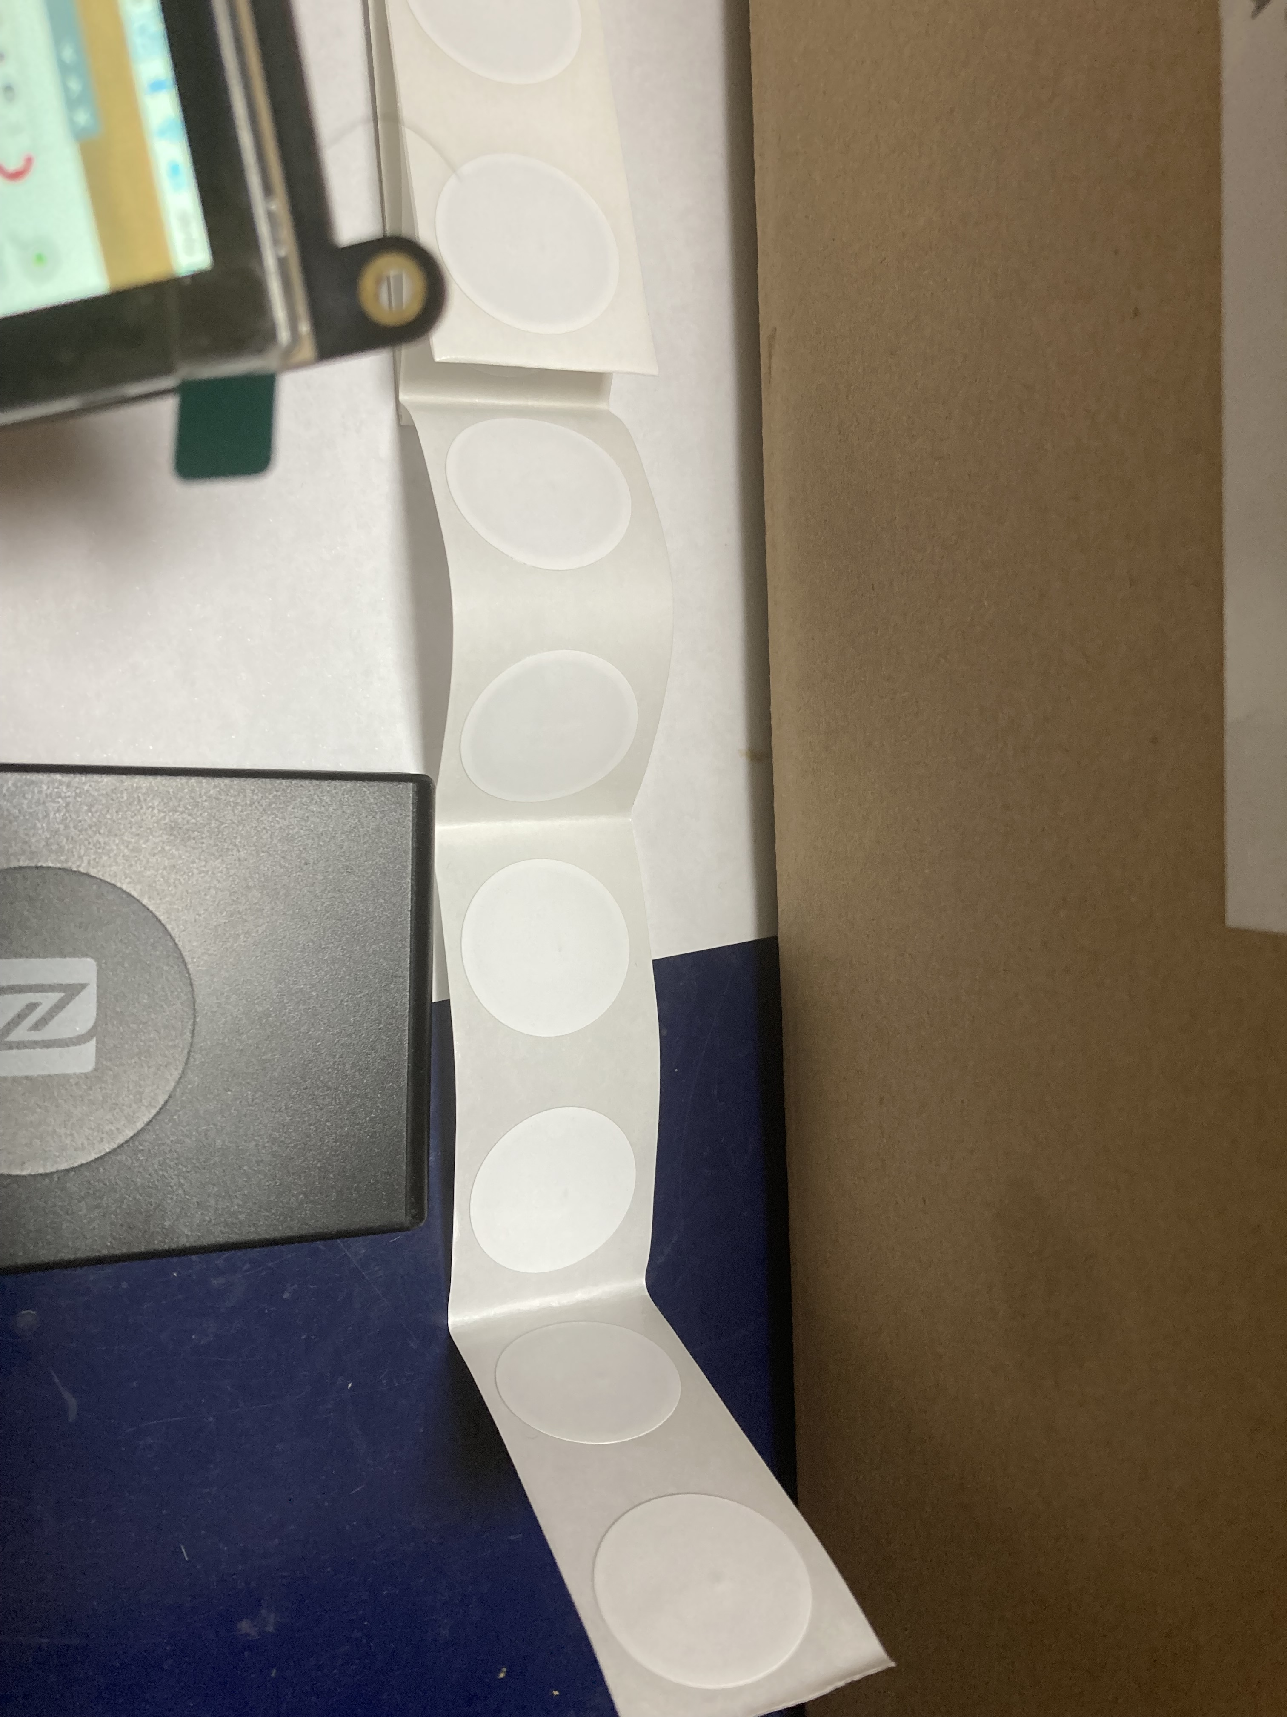
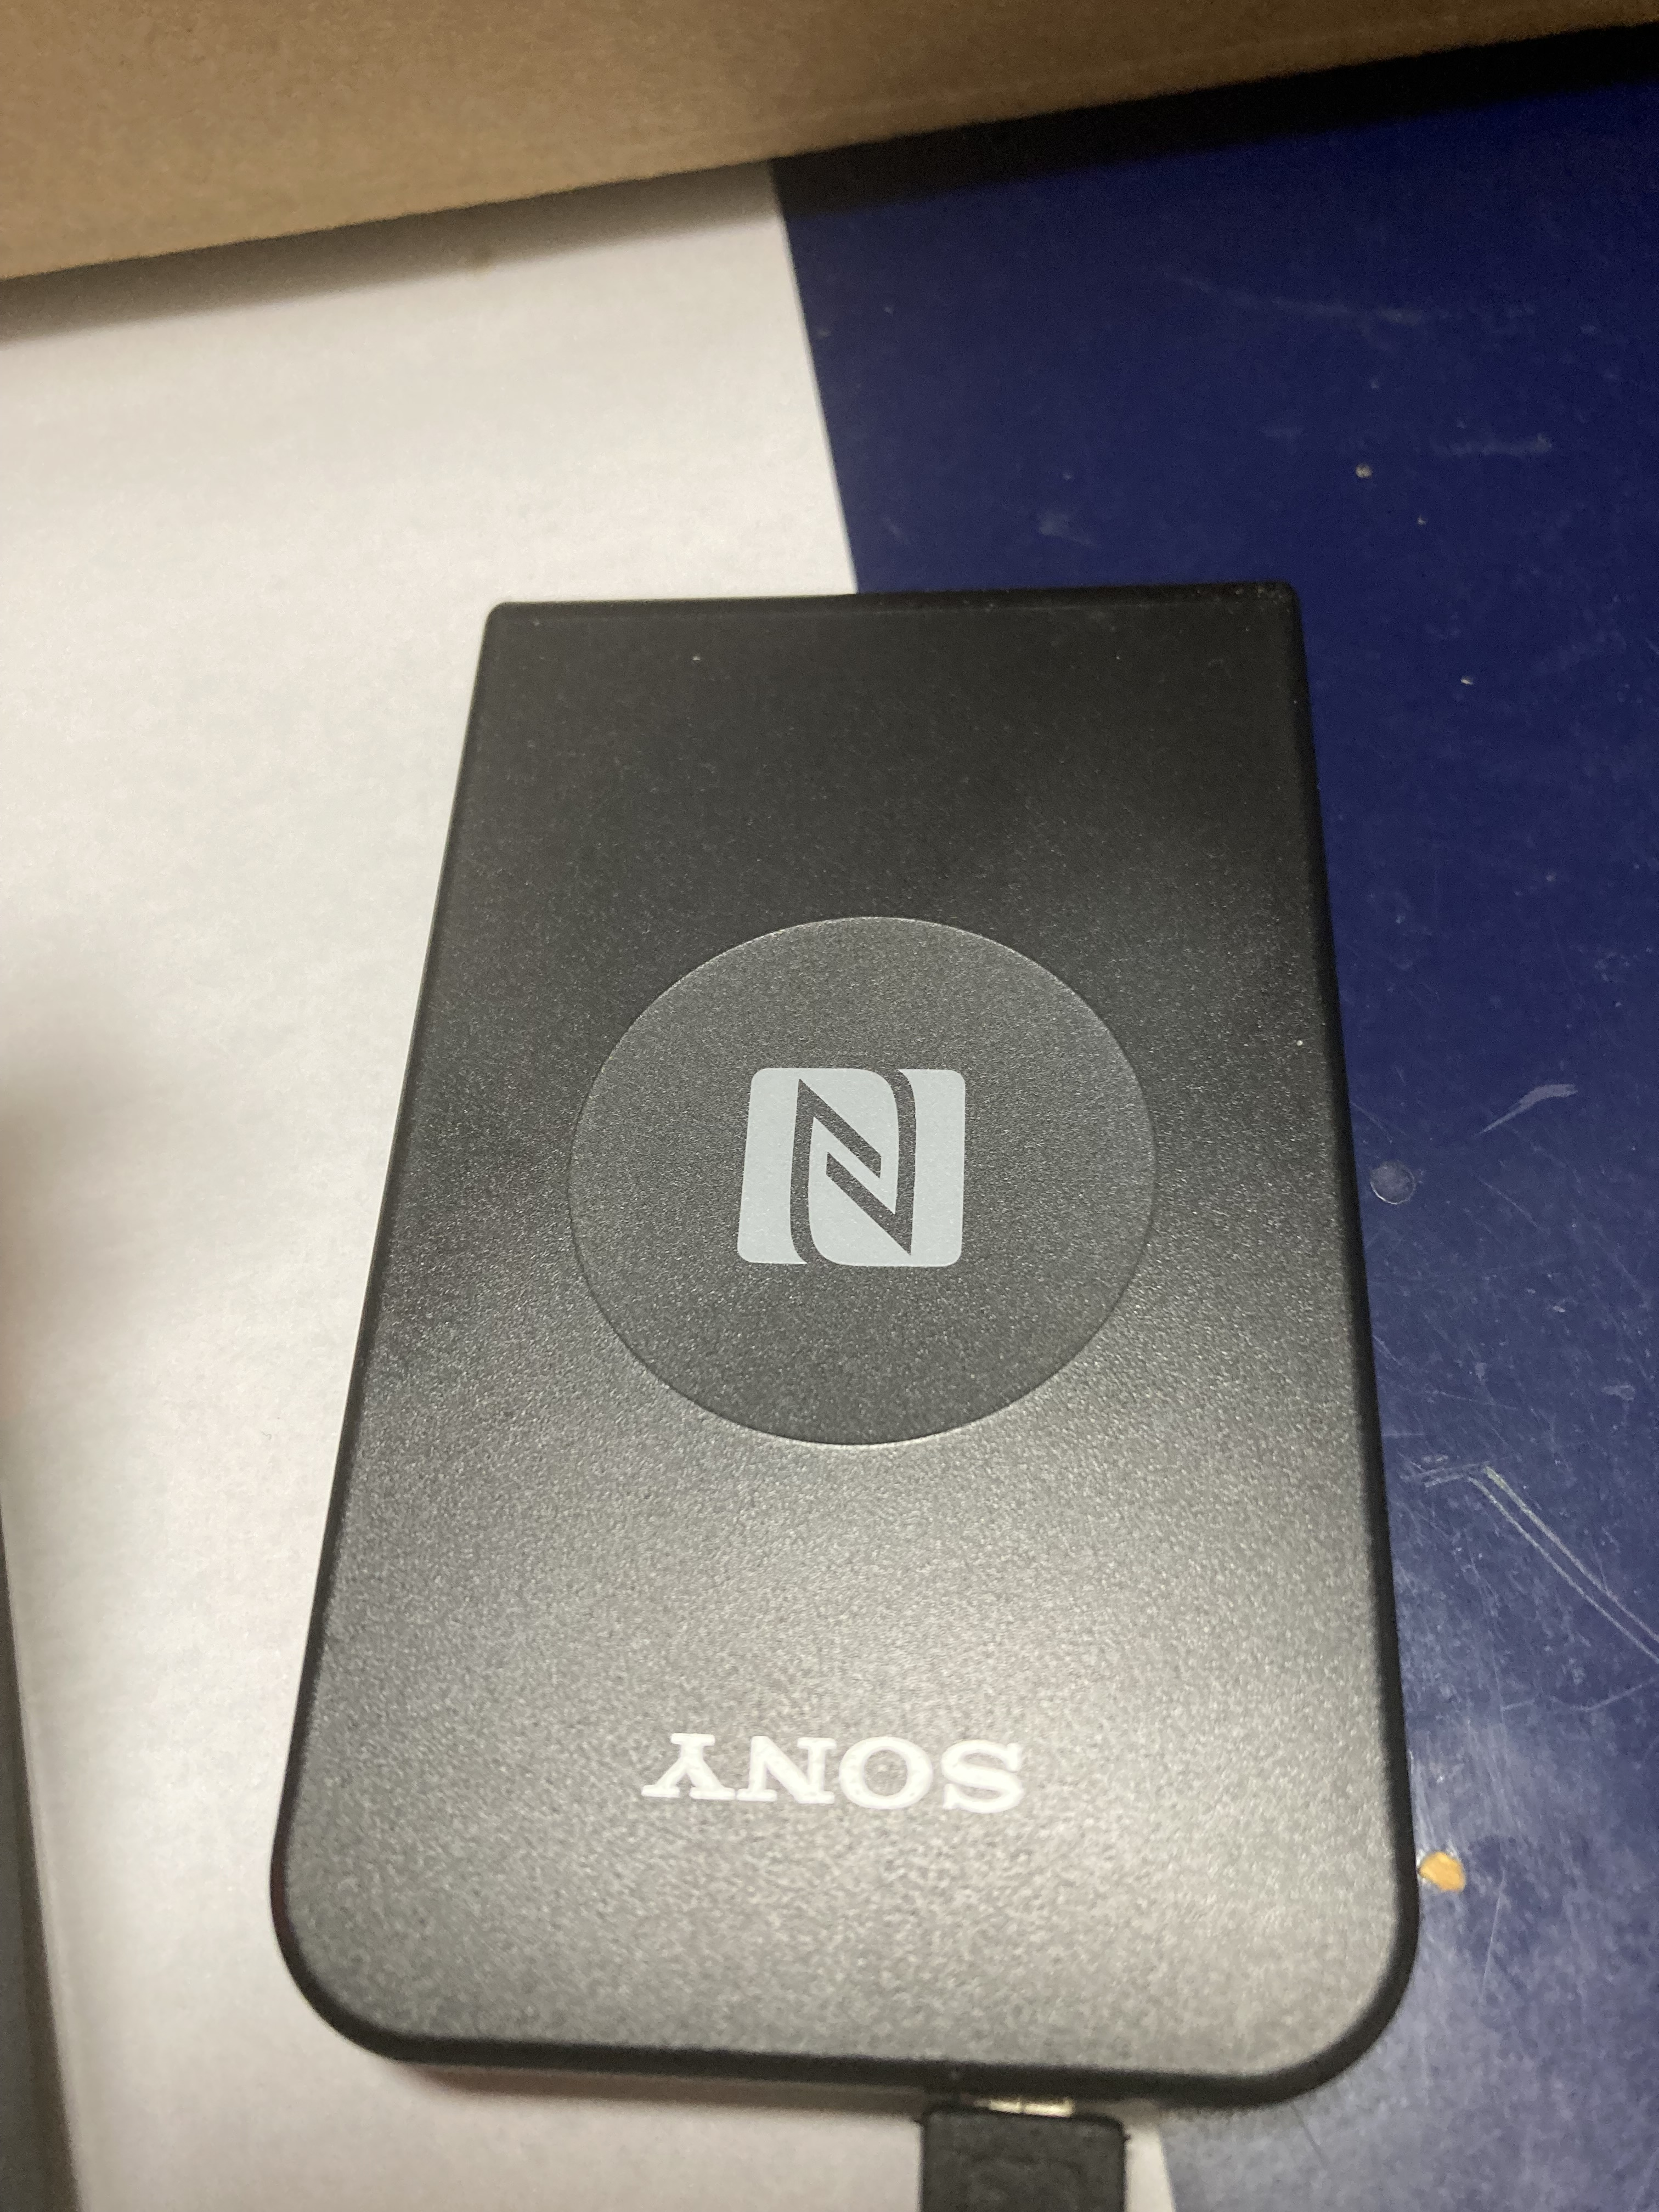
本名、画像などの取得
Raspberry Pi + タッチパネル
RFIDタグ
RFIDリーダー
Python3 Tkinter（UI） MySQL json解析

Slide 5
２. メイン画面

Slide 6
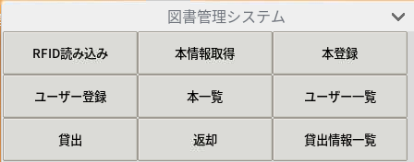

Slide 7
3. 本情報取得

Slide 8
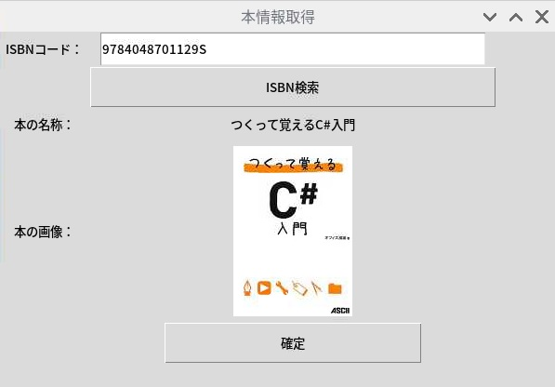

Slide 9
4. 本登録

Slide 10
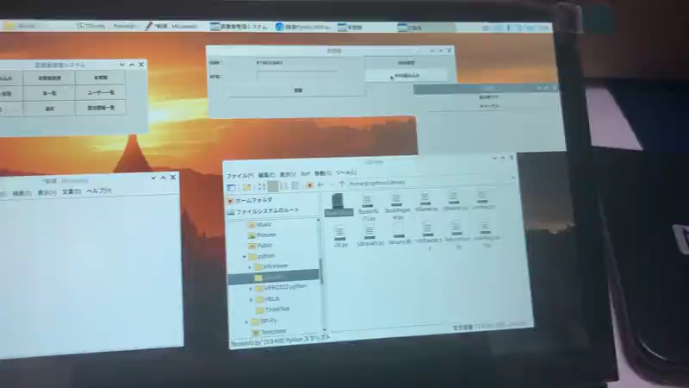

Slide 11
5. ユーザー登録

Slide 12
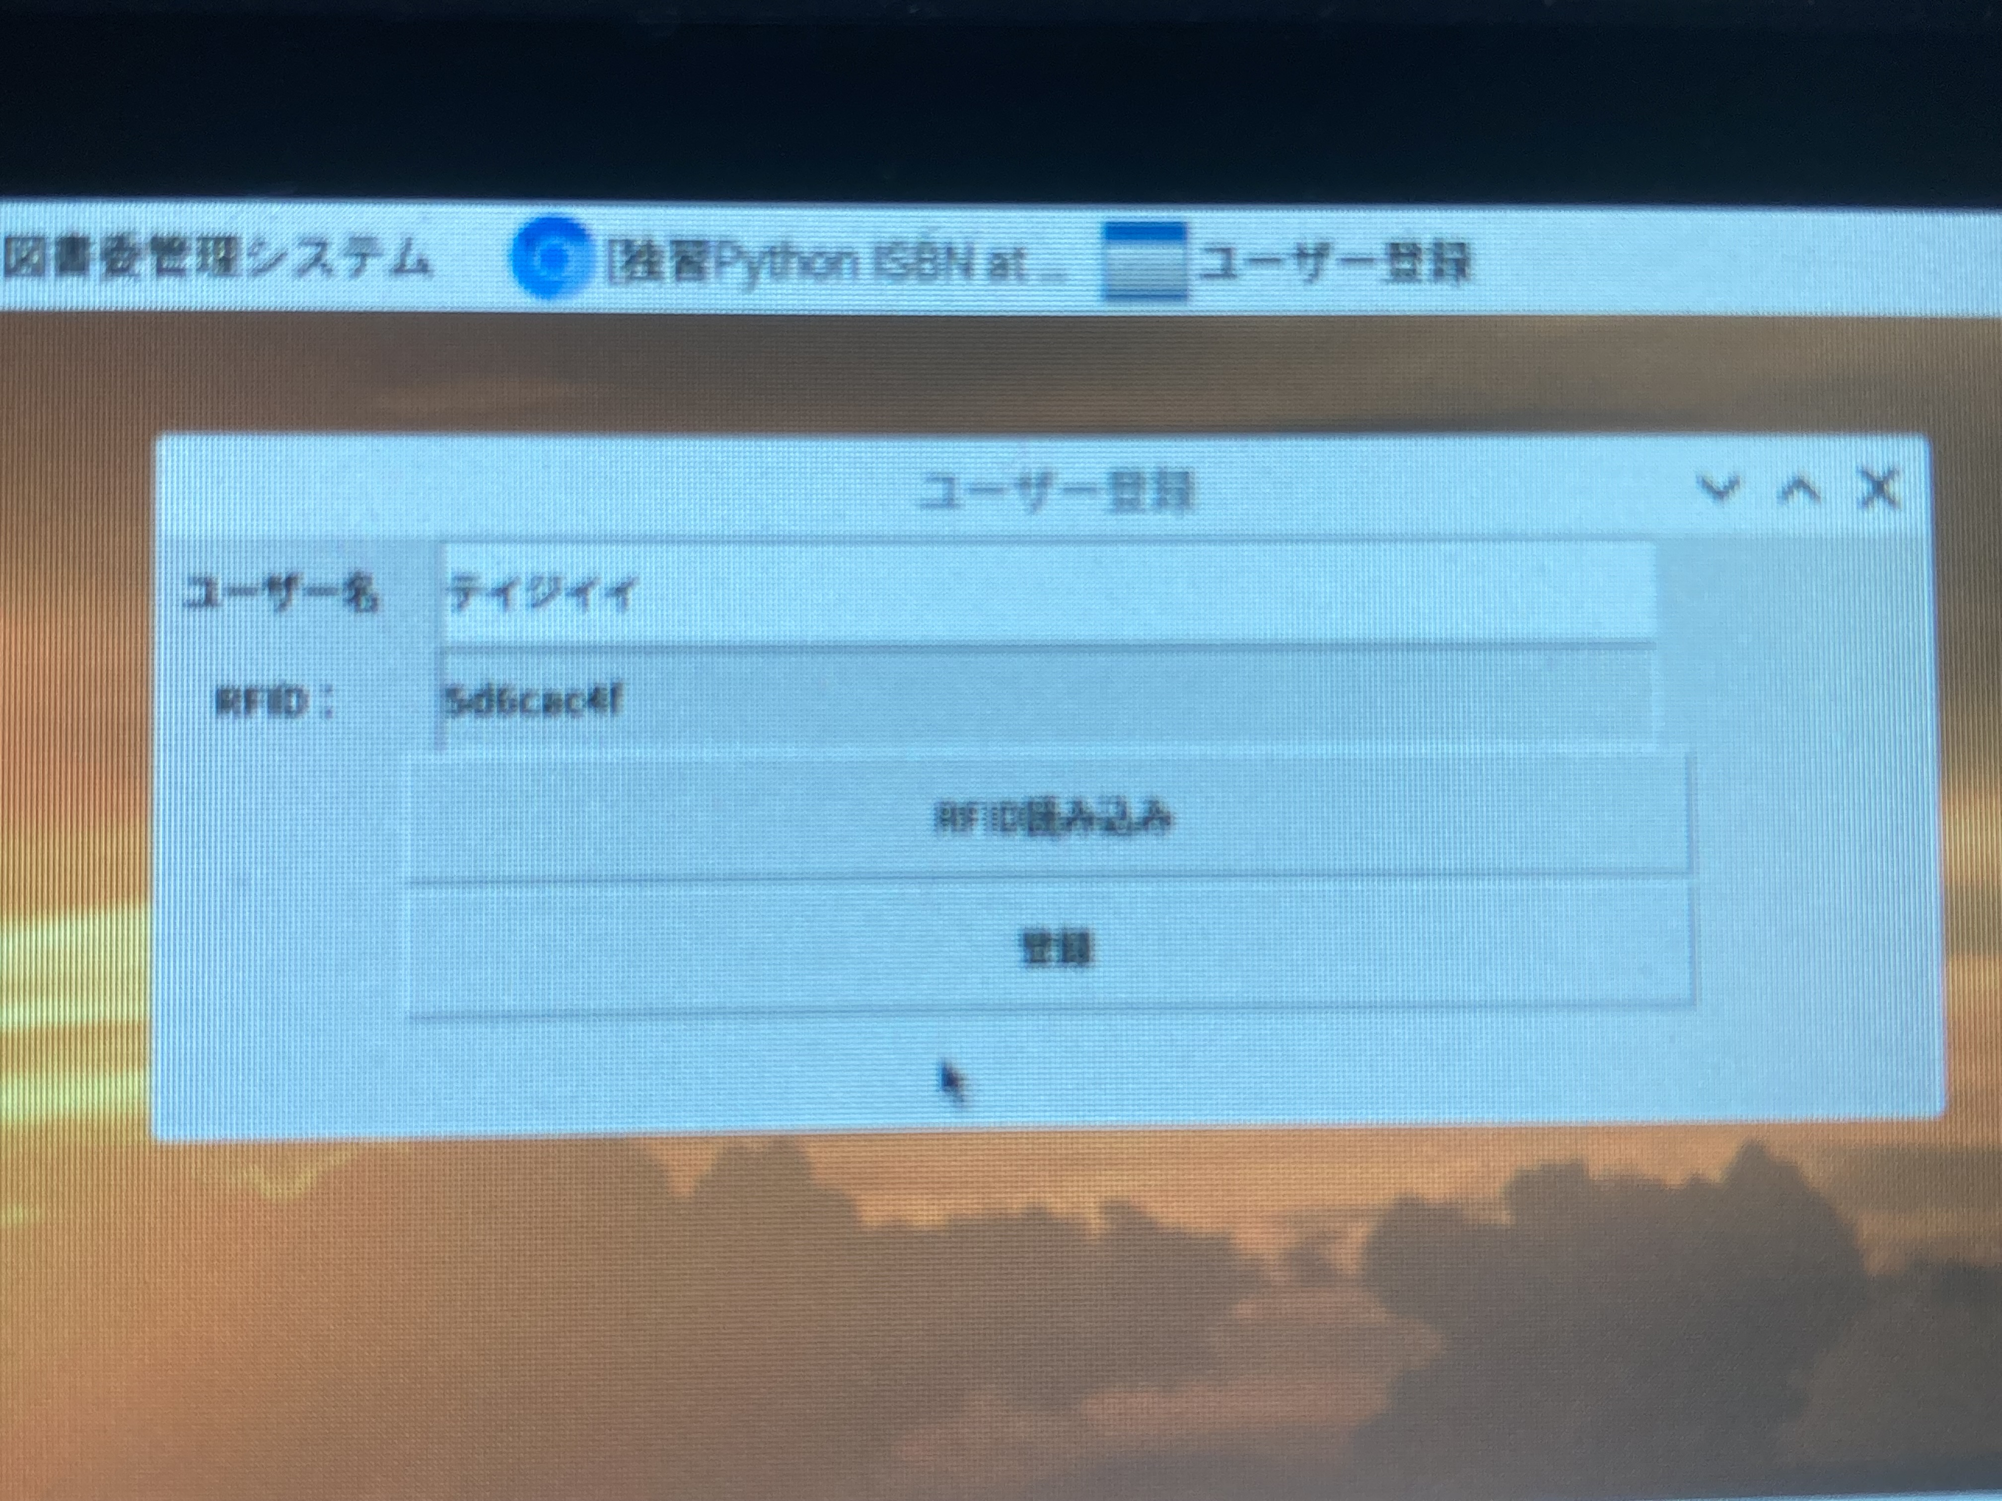

Slide 13
６. 本・ユーザー一覧

Slide 14
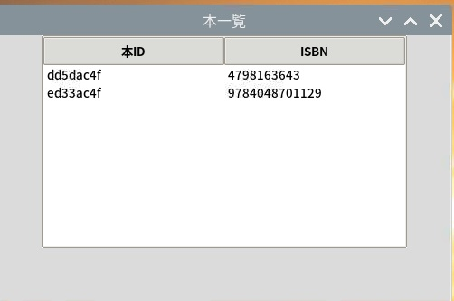
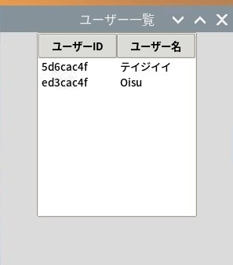

Slide 15
７. 貸出

Slide 16
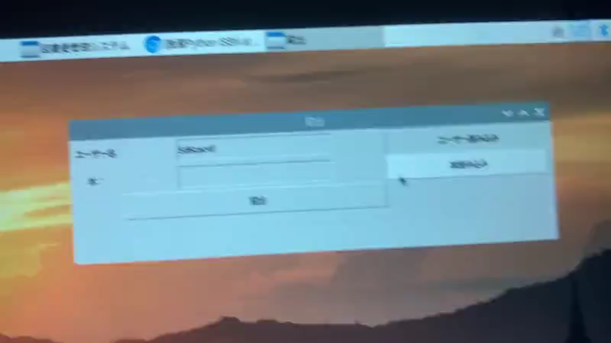

Slide 17
８. 貸出一覧

Slide 18
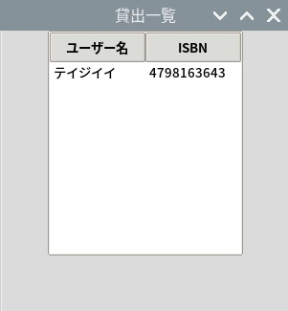

Slide 19
9. 返却

Slide 20
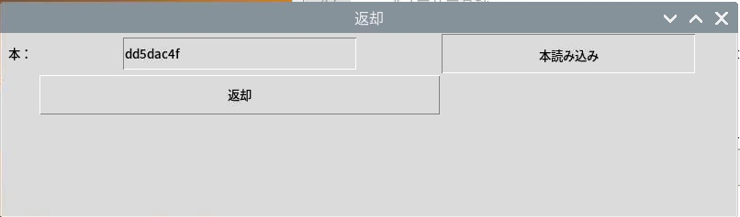

Slide 21
10. 作業を振り返って

Slide 22
・RFID読み取り基盤 当初は基板から読み取る予定でしたが うまく行かうず断念。 ・引継ぎ作業の連続 いろいろトラブルがあり何回か引継ぎ 作業することに。

Slide 23
ご清聴ありがとうございました。

